Slide 1
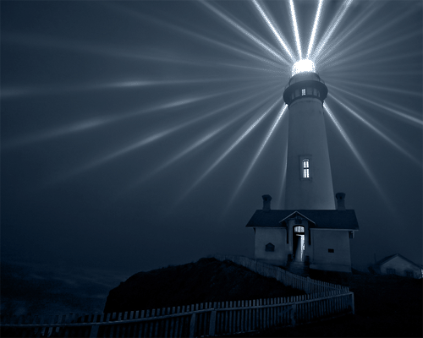


Faros

Slide 2
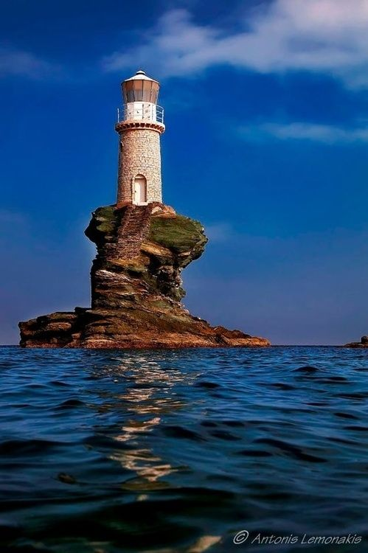

Slide 3
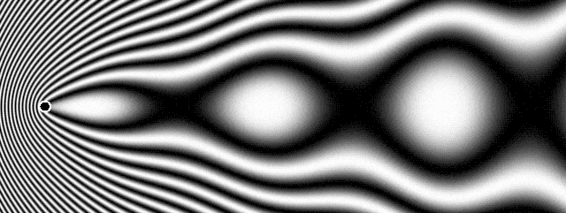
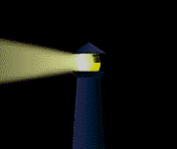
Construidos como torres de señalización luminosa, los faros fueron concebidos ante todo un elemento de seguridad marítima. Hoy en día los avances tecnológicos han restado importancia a su utilidad principal, pero su belleza y el misterio que emanan han posibilitado su reconversión a atracción turística, construcción hotelera o vivienda alternativa.

Slide 4
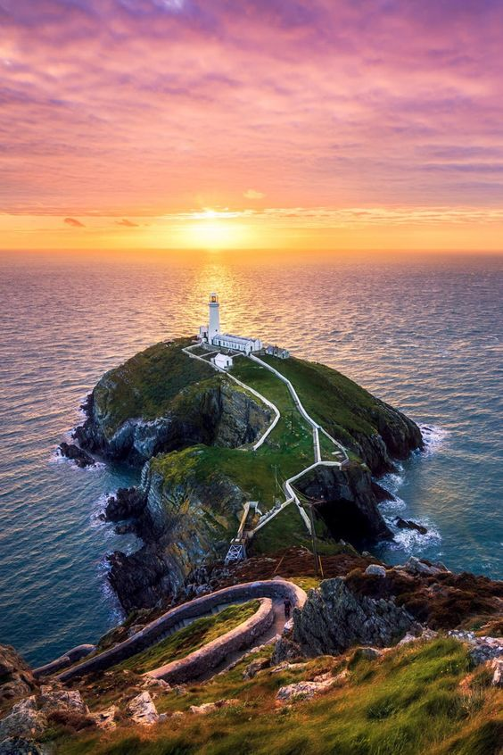

Slide 5
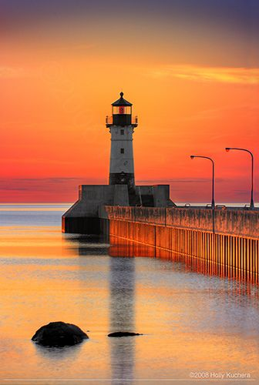

Slide 6
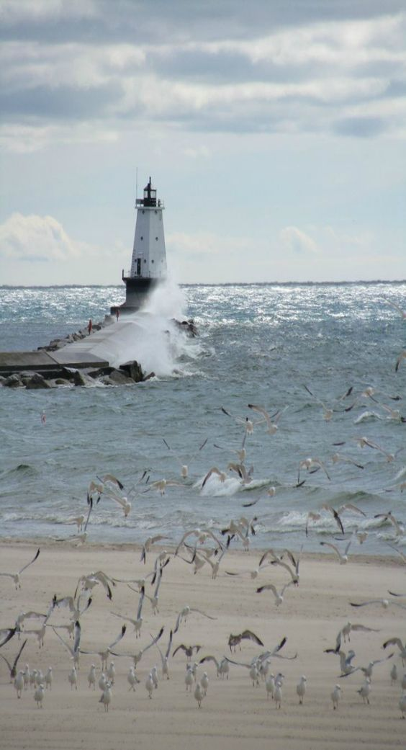

Slide 7
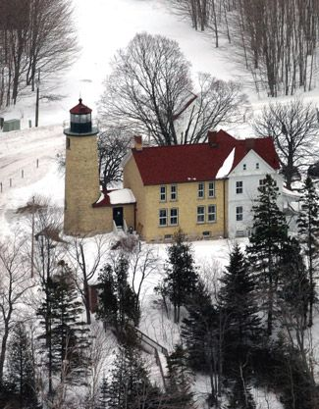

Slide 8
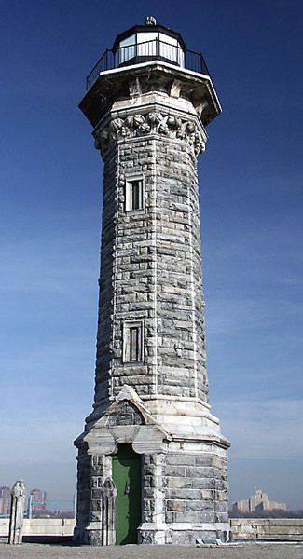

Slide 9
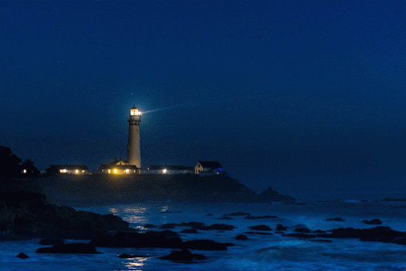
Un faro es una torre de señalización luminosa situada en el litoral marítimo, como referencia y aviso costero para navegantes. Están coronados por una lámpara potente que sirve como guía.
El término español proviene del griego antiguo (pharos), haciendo referencia a la torre de señales de la isla de Faro, en Egipto

Slide 10
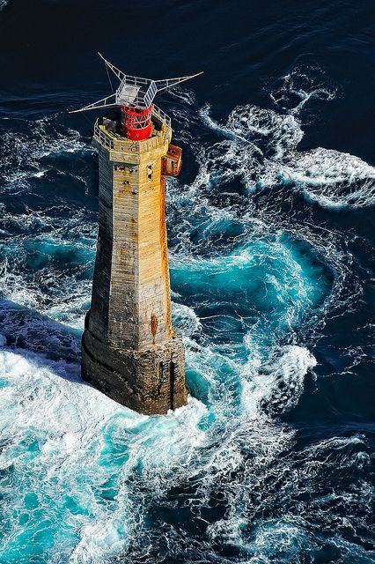

Slide 11
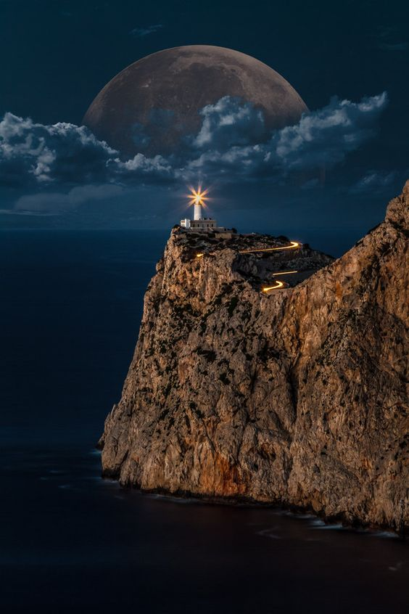

Slide 12
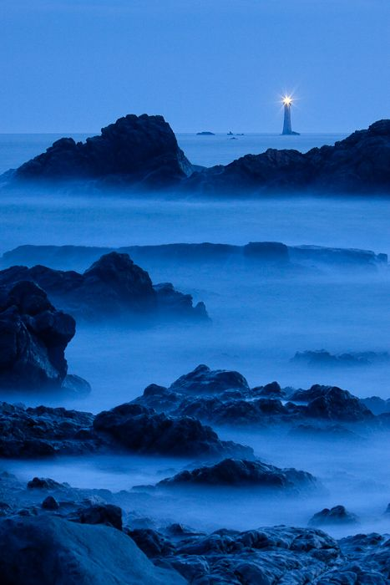

Slide 13
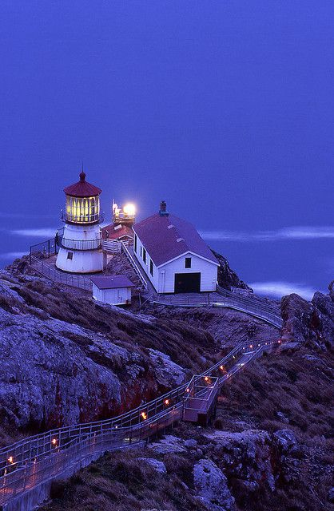

Slide 14
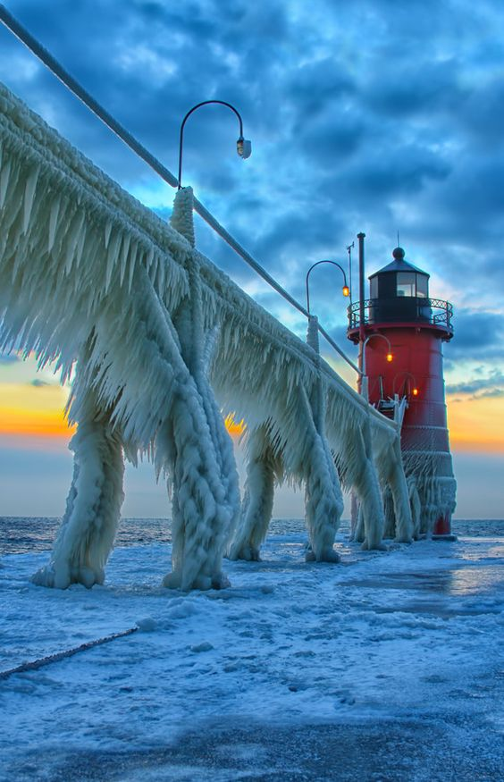

Slide 15
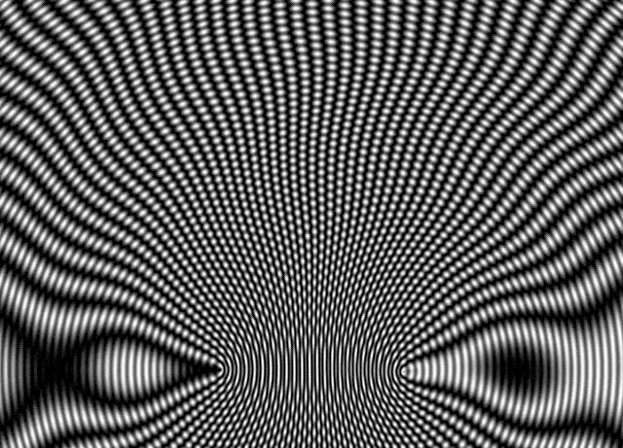
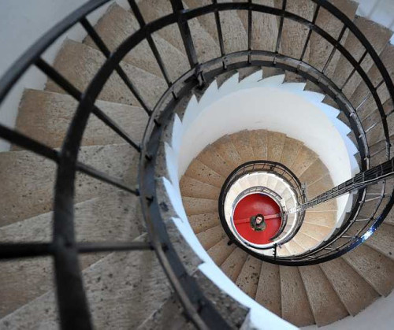
Escalera de faro

Slide 16
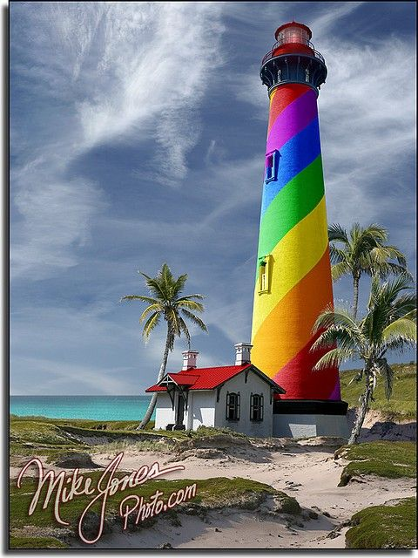

Slide 17
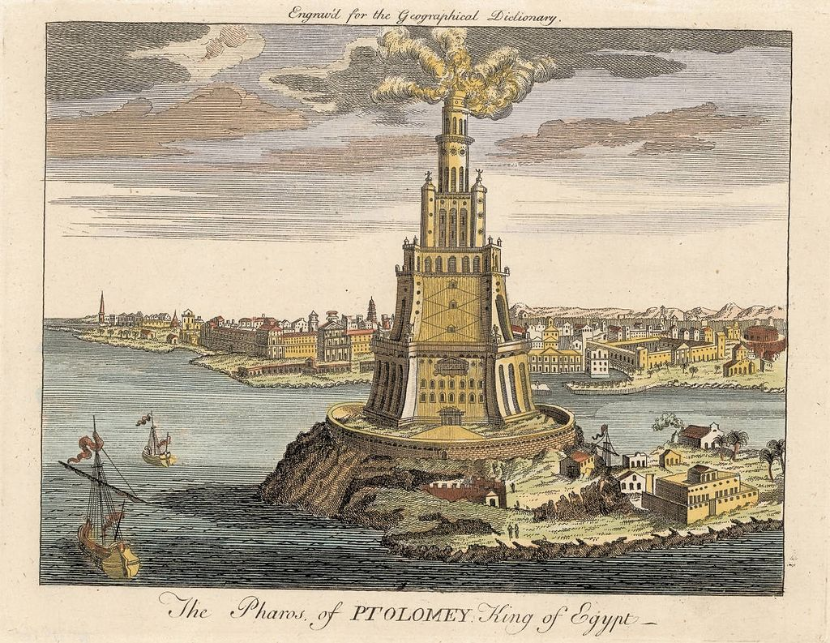

La torre de señales de la isla de Faro en Alejandría, una de las Siete Maravillas del Mundo, en un grabado de finales del siglo XVII, presentado como “faro de Tolomeo, rey de Egipto”, en el Diccionario Geográfico.

Slide 18
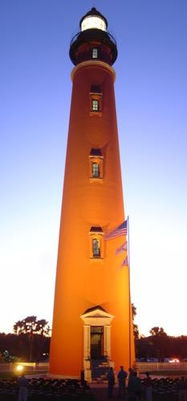

Slide 19
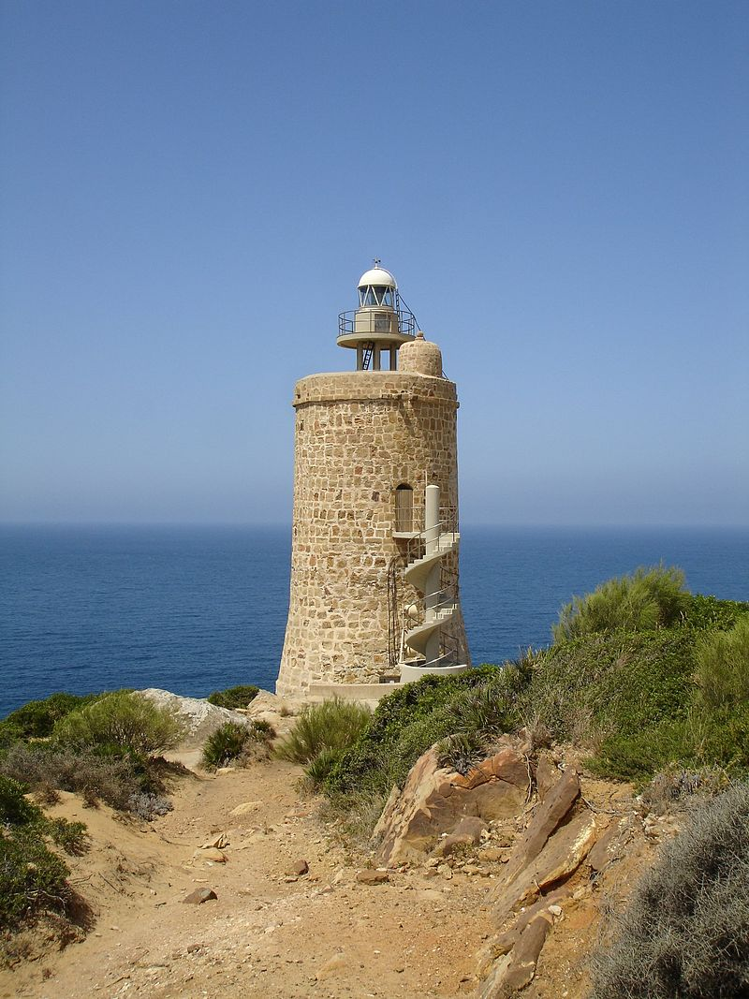
El faro de Camarinal, probablemente del siglo XVI, tras su rehabilitación en 1989.

Slide 20
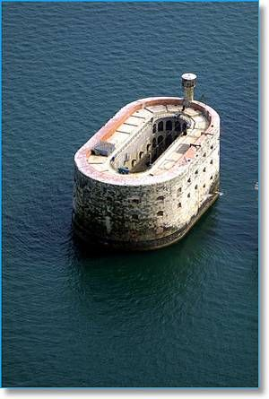

Slide 21
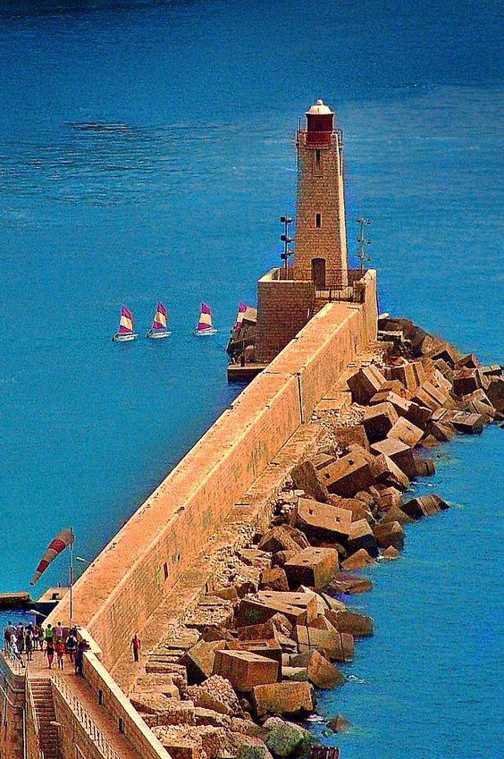

Slide 22
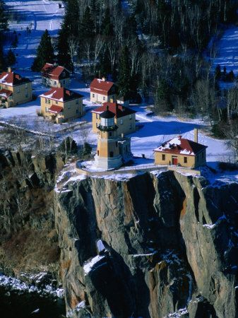

Slide 23
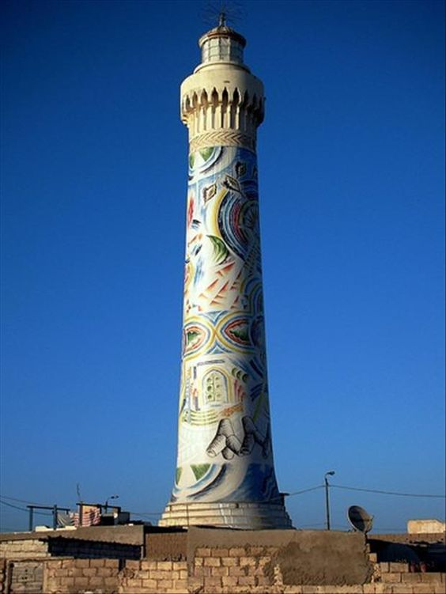

Slide 24
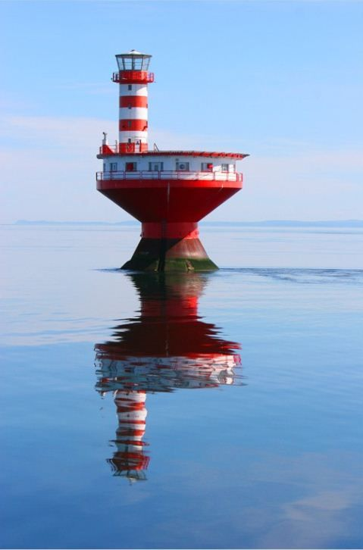

Slide 25

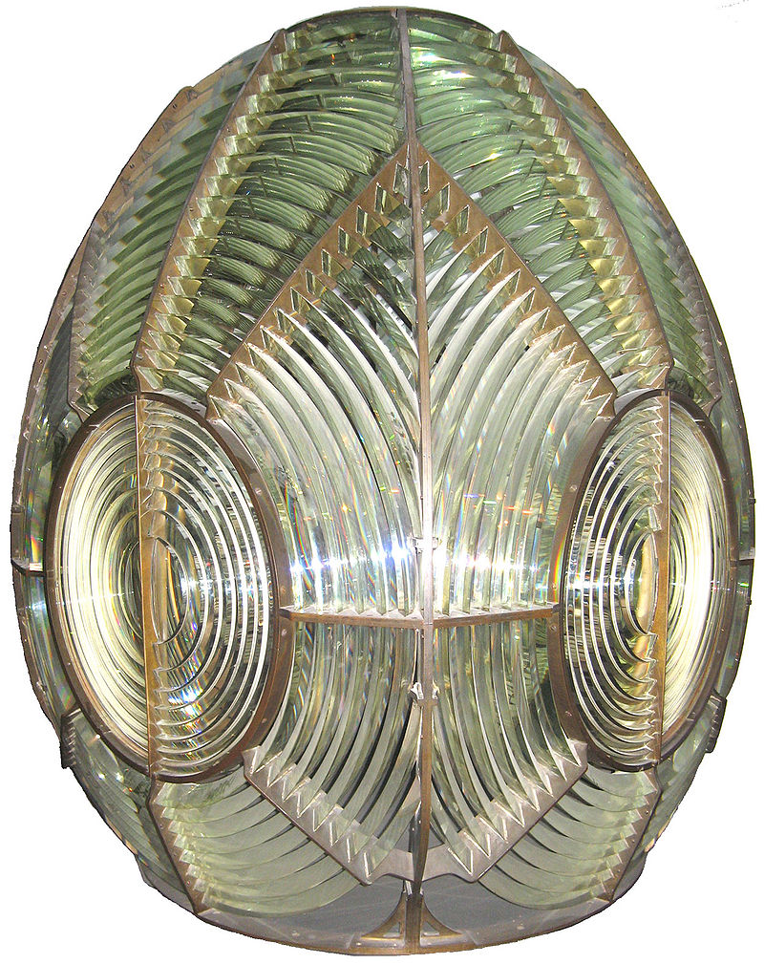
Lentes de Fresnel de un faro, Museo de la Marina, París.

Slide 26
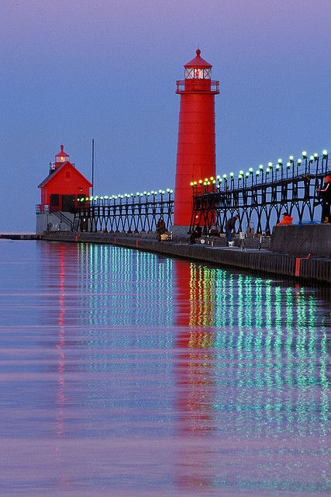

Slide 27
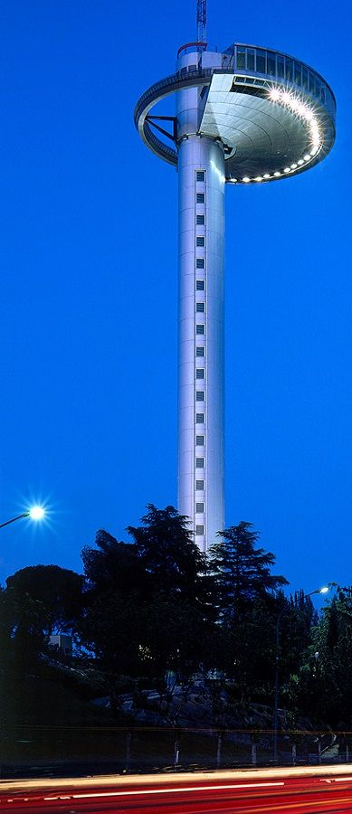

Slide 28
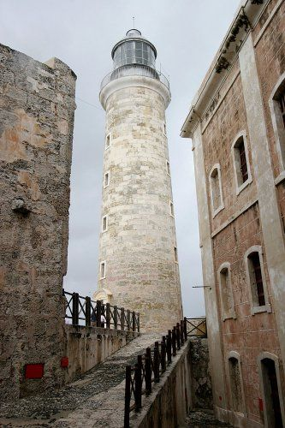

Slide 29
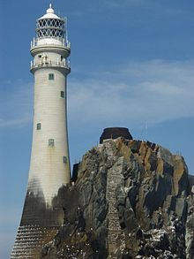

Slide 30
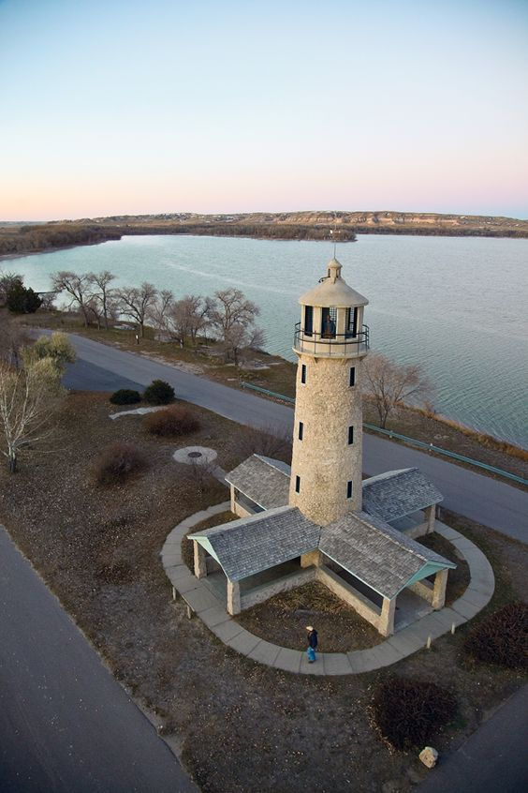

Slide 31
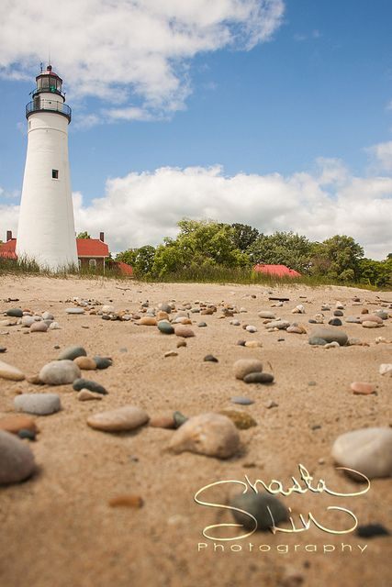

Slide 32
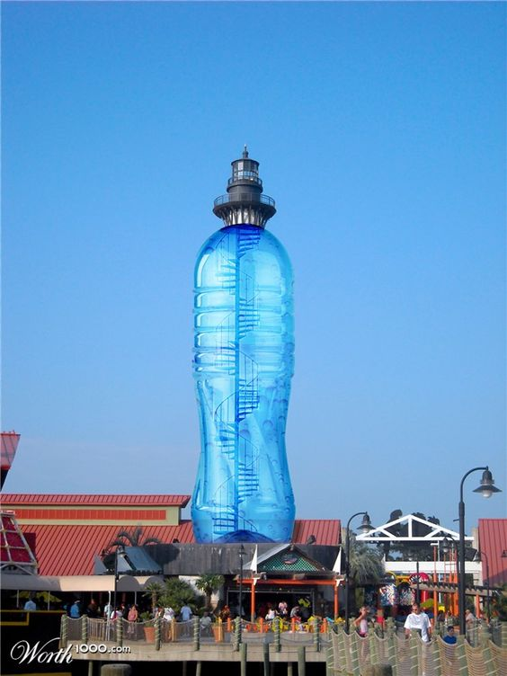

Slide 33
Identificación de los faros
La lámpara dispone de lentes de Fresnel cuyo número, ancho, color y separación varía según cada faro. Cuando en la oscuridad el faro se encuentra en funcionamiento, la lámpara emite haces de luz a través de las lentes, que giran en 360 grados.
Desde el mar los barcos no sólo ven la luz del faro, que les advierte de la proximidad de la costa, sino que también lo identifican por los intervalos y los colores de los haces de luz, de forma que pueden reconocer frente a qué punto de la costa se encuentran. Algunos faros también están equipados con sirenas, para emitir sonidos en días de niebla densa, cuando el haz luminoso no es efectivo.
Los modernos sistemas de navegación por satélite, como el GPS, han quitado importancia a los faros aunque siguen siendo de utilidad (seguridad) para la navegación nocturna ya que permite la verificación del posicionamiento en la carta de navegación.
En aguas restringidas como por ejemplo los canales de acceso, se sigue navegando por referencia a boyas y luces de tierra como enfilaciones dado que no es relevante la posición geográfica tanto como la posición relativa a los peligros circundantes.

Slide 34
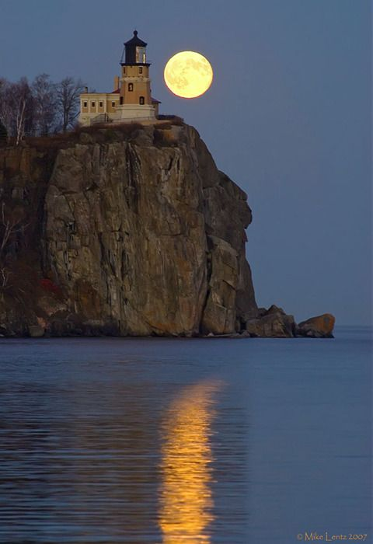

Slide 35
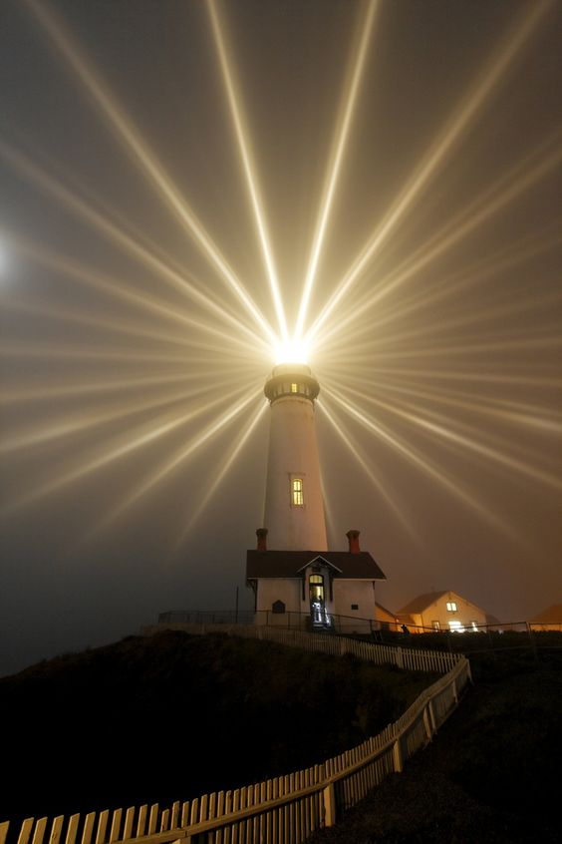

Slide 36
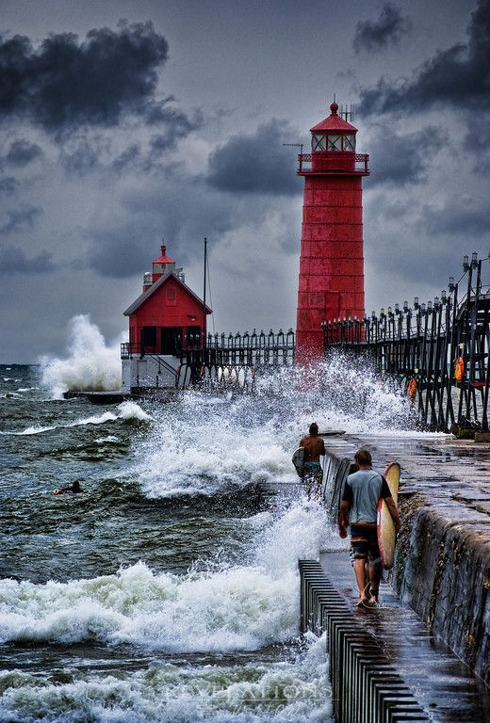

Slide 37
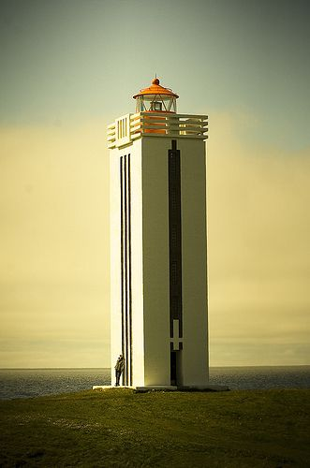

Slide 38
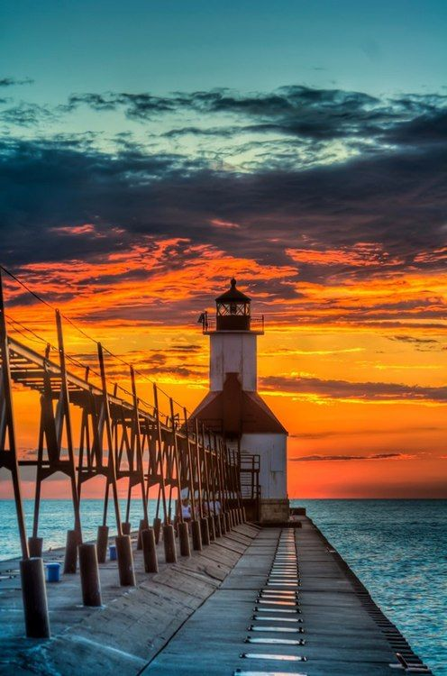

Slide 39


Slide 40
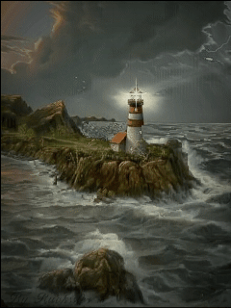

Slide 41
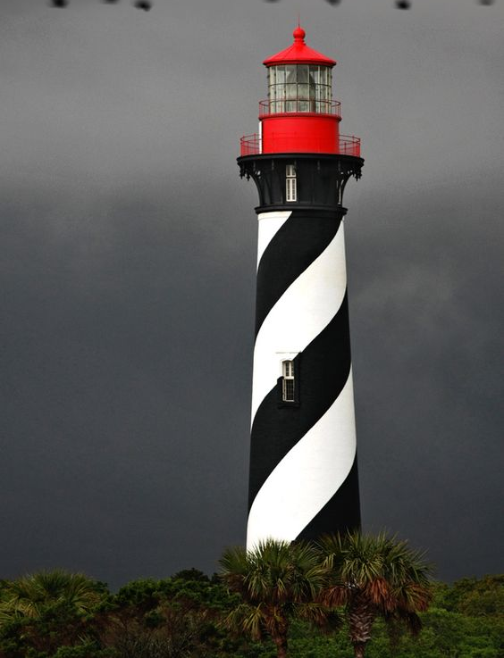

Slide 42
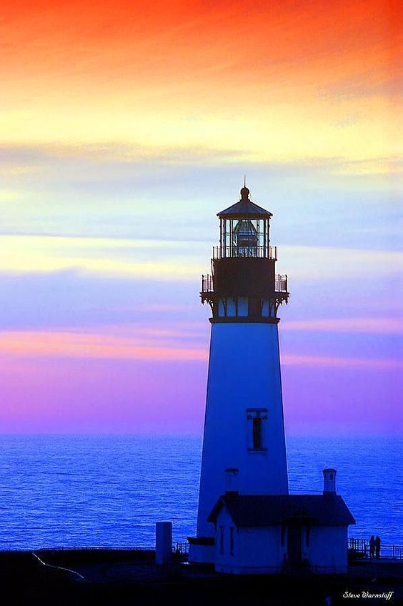

Slide 43
A principios del siglo XVIII aparecieron las primeras linternas metálicas, que aguantaban mejor el calor de las llamas, pero hubo que esperar hasta finales de siglo para que los faros conocieran avances tecnológicos significativos.
En 1786 el ingeniero francés Joseph Teulère reemplazó tan imperfectos medios por lámparas compuestas por un quinqué (inventado en 1784 por el suizo Ami Argand) rodeado de reflectores parabólicos de metal bruñido, e idoneó el primer sistema de rotación mecánico. Habían nacido los primeros aparatos catóptricos, y las primeras luces giratorias. El primer verdadero aparato de destellos y eclipses fue instalado en Suecia, en el faro de Marstrand. En el dispositivo de Teulère los espejos miraban hacia el centro del círculo donde estaba la lámpara; en el de Marstrand se dirigían hacia fuera. Pero se perdía mucha luz porque la superficie del metal absorbía parte de los rayos y se deterioraba por la acción de la sal marina.

Slide 44
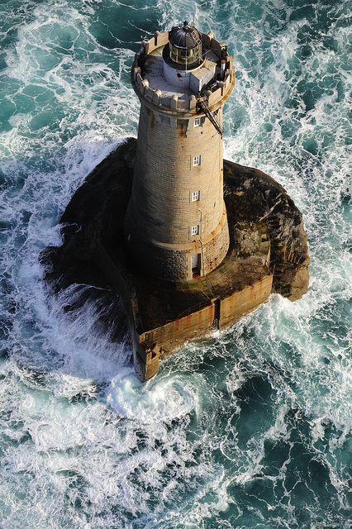

Slide 45
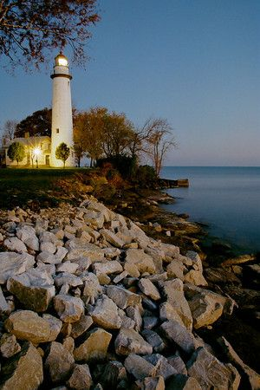

Slide 46
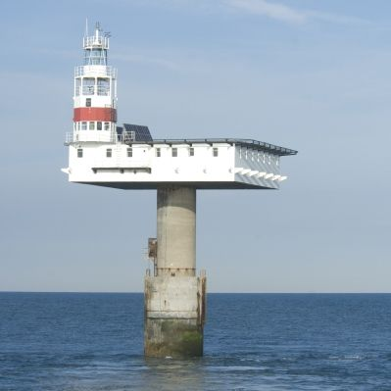

Slide 47
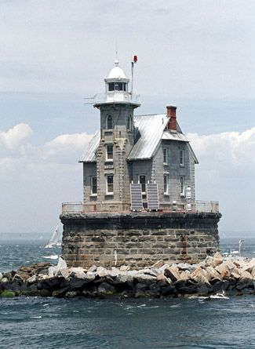

Slide 48
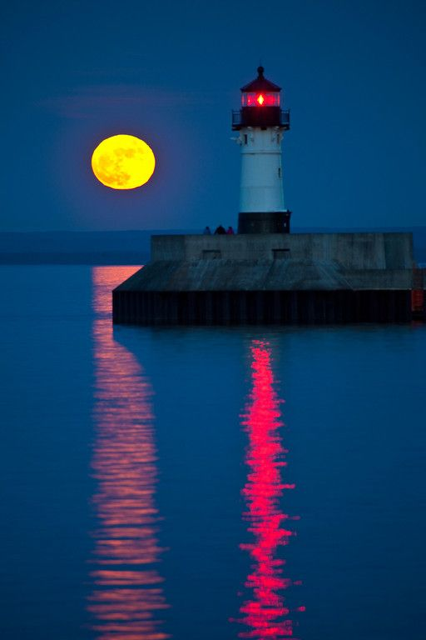

Slide 49
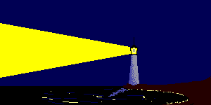

Slide 50
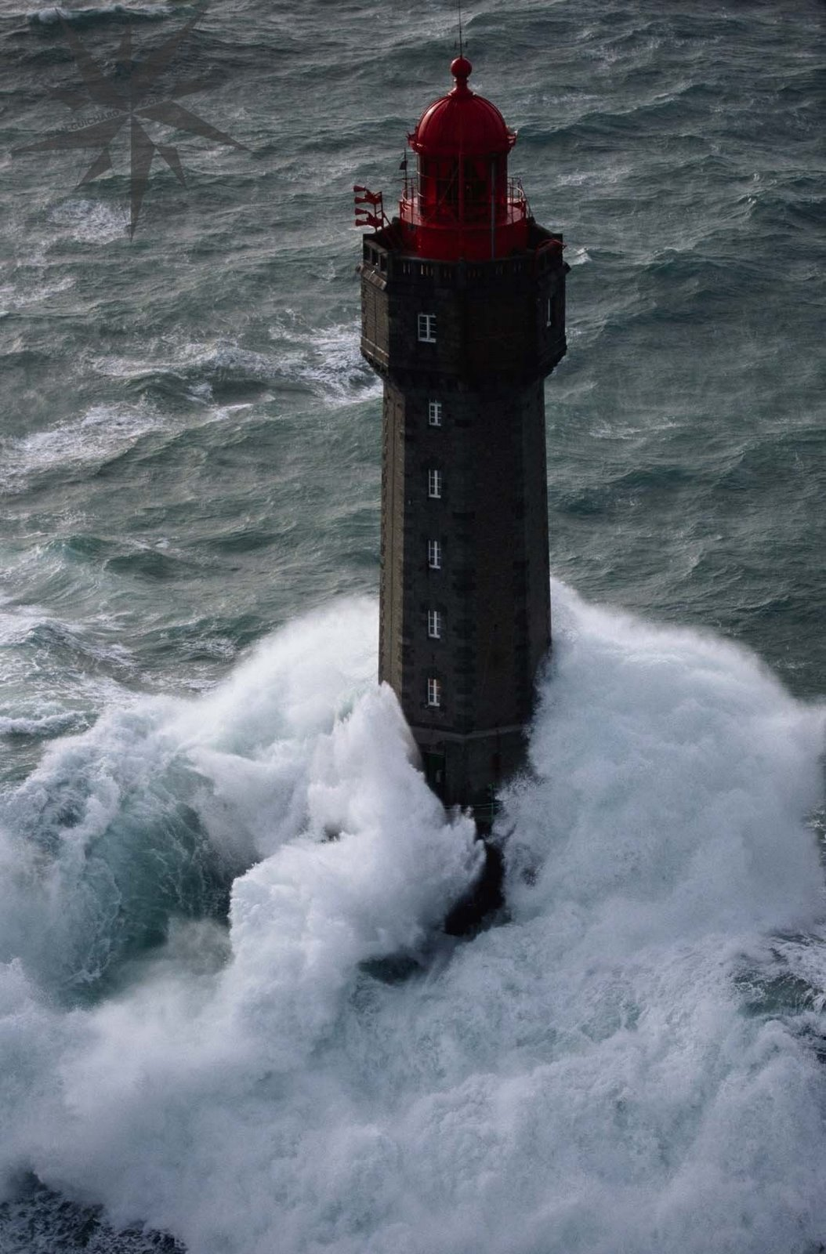

Slide 51
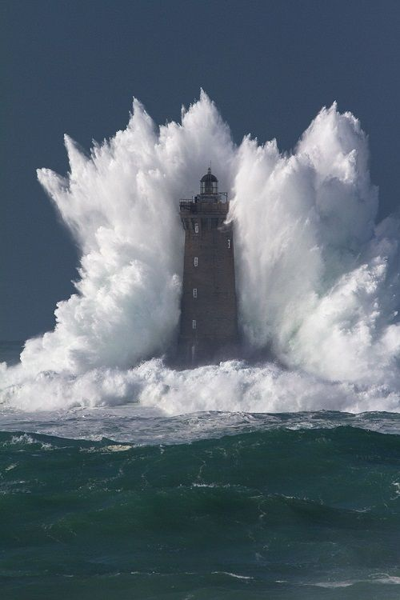

Slide 52

¿Cómo se hizo esta foto? ¿Murió el farero arrollado por la ola? La pregunta me la hice la primera vez que vi esta impactante imagen a tamaño gigante en un póster en no sé que lugar. Luego la volví a ver cientos de veces en cientos de lugares diferentes, igual que seguro la habréis visto vosotros: es uno de los póster más vendidos en tiendas de decoración y recuerdos.

Slide 53
El faro se llama La Jument y es una de las linternas de mar más espectaculares de la costa francesa. Está a dos kilómetros aguas adentro de la isla de Ouessant y fue construido entre 1904 y 1911 para señalizar unos peligrosísimos bajos en los que se habían producido multitud de naufragios.

Slide 54


Slide 55


Slide 56


Slide 57


Slide 58


Slide 59


Slide 61


Slide 62


Slide 63


Slide 64

En el siglo XIX, la iluminación de los faros dio un paso inmenso con la invención por parte de Augustin Fresnel de las lentes escalonadas, compuestas por una lente central rodeada por una serie de anillos prismáticos concéntricos de poco espesor, que concentran e intensifican el haz de luz. Este sistema aprovechaba las propiedades de refracción de la luz, y producía una luz mucho más potente que la obtenida hasta entonces con espejos (reflectores). Fresnel y François Arago, perfeccionaron su sistema lumínico para la oficina estatal encargada de los faros y las balizas de Francia, y la lente de Fresnel fue instalada por primera vez en 1823 en el faro de Cordouan.

Slide 65


Slide 66


Slide 67


Slide 68


Slide 69


Slide 70


Slide 71


Slide 72


Slide 73


Slide 74


Slide 75


Slide 76


Slide 77


Slide 78


Slide 79


Slide 80


Slide 81


Slide 82


Slide 83


Slide 84


Slide 85


Slide 86


Slide 87


Slide 88


Slide 89


Slide 90


Slide 91


Slide 92


Slide 93


Slide 94


Slide 95


Slide 96


Slide 97


Slide 98


Slide 99


Slide 100


Slide 101


Slide 102


Slide 103


Slide 104


Slide 105


Slide 106


Slide 107


Slide 108


Slide 109


Slide 110


Slide 111


Slide 112


Slide 113


Slide 114


Slide 115


Slide 116

UN FUERTE
ABRAZO,
QUE TENGAS
UN BUEN DIA
Hoy es miércoles, 04 de mayo de 2016
Ahora mismo son las 10:32 h.

Slide 117







¿Te ha gustado?
Puedes ver más entrando
Aquí
Además puedes recibir powerpoints en tu correo electrónico suscribiéndote aquí:

